Slide 1
Tietoon perustuvaa tukea opiskelijan opintopolulle (TIPTOP)
HAMK 10.8.2011

Slide 2
TIPTOP
RAKETTI-Opissa valmisteltu kehitysprojekti
Perustuu Opissa laadittuun Korkeakoulujen opiskelun ja opetuksen kokonaisarkkitehtuuriin (Arkki) ja toteuttaa sitä
Tukeutuu ESR-rahoitukseen
Päätoteuttaja ja projektin johto: CSC – Tieteen tietotekniikan keskus Oy
Osatoteuttajat: Metropolia, TAMK, TaY, TY, OAMK, JY, LAMK, HAMK, Laurea, (HY käsitetyön osalta)
Mukana olevien korkeakoulujen opintohallinnon järjestelmien piirissä 91% kaikista korkeakouluopiskelijoista

Slide 3
Korkeakoulujen opiskelun ja opetuksen tukipalveluiden kokonaisarkkitehtuuri
Tietoon perustuvaa tukea opiskelijan opintopolulle (TIPTOP)

Slide 4
Opin kokonaiskuva 2011
kehitysprojekti
valmistelussa
aihio
ohjausryhmä
synergiaryhmä
seurannassa
ARKKI – arkkitehtuurityö
HV – haku ja valinta
LVI – ilmoittautuminen
MAKSU – maksupalvelu
TIPTOP – tukea opintopolulle
OPINTO-OIKEUDET
TARJONTA – tiedonvälitys
INTEGRAATIO – järj.palvelut
KSHJ – hakujärjestelmä
KOTVE – koulutustarjonta
TOR – osaamisrekisteri
VIRTA – viranomaistietovarant.
LADOK3 – ruotsissa tapahtuu
RS3G – Student Mobility
SADe-Tarjonta -tietovaranto
NORD – Nordforum

Slide 5
Korkeakoulujen opiskelun ja opetuksen kokonaisarkkitehtuurityö
Sisällön kehittäminen
OHA, Opi-osahanke
Valmiin luonnoksen esittely ja jatkokehitys syksyllä 2011
Arkkitehtuuria toteuttavia kehitysprojekteja jo 2011 alkaen (TIPTOP, LVI, TARJONTA)
Teknologia- alusta
Opi-INTEGRAATIO, SADe, FUCIO, AAPA, kk:t
Viestiväylä, yleis- ja järjestelmäpalvelut
Päätöspisteet akuutteja
Sitoutuminen, päätöksenteko
KOKOA, OKM, SADe (VM), OPH, Opi, kk:t
Vuoden 2012 alusta alkaen korkeakoulujen osalta; RAKETTI-hanke sitoutunut 6/2011
Pelisäännöt (RAKETTI-pelisääntöryhmä)

Slide 6
XDW
Prosessit-palvelut
Opin arkkitehtuuri
XDW

Slide 7
KA-työn tasot ja siiloja
Julkinen hallinto
Opetustoimi ja tutkimus
Korkeakoulujen yhteistyö
Korkeakoulut
Kk-laitoksen velvoitteet
Oppijan viite-arkkitehtuuri – Korkeakoulujen opiskelun ja
opetuksen
tukipalveluiden
kokonais-
arkkiteh-
tuuri
IAM
Yleis- ja järjestelmäpalvelut

Slide 8
Toimintaympäristön muutos:
Opiskelu ja tutkinnot
Opiskelijat hakeutuvat nykyistä laaja-alaisempiin koulutuskokonaisuuksiin.
Tutkinnon tavoitteet yleismaailmallisempia; erityisosaaminen syntyy aktiivisen työelämäosallistumisen avulla.
Yhteistyö koulutuksen järjestämisessä on lisääntynyt kansallisesti ja kansainvälisesti. Opetustarjonta on pirstaloitunut eli yhteen tutkintoon opetusta tuottavien toimijoiden määrä on kasvanut.
Liikkuvuus on muuttunut vallitsevaksi toimintamalliksi. Opiskelijat suorittavat opintoja useammassa korkeakoulussa.

Slide 9
Toimintaympäristön muutos:
Tietoon perustuvien palveluiden merkitys
Seurannan merkitys on kasvanut suunnittelun lähtökohtana.
Opiskelijoiden tuen tarve kasvanut "itseohjautuvuuden" vuoksi.

Slide 10
Toimintaympäristön muutos:
Tietovarannot ja tietojärjestelmät
Kansalliset ja kansainväliset tietovarannot ovat korvanneet nykyisiä organisaatiokohtaisia tietovarantoja.
Tietojärjestelmät ovat palvelupohjaisia ja niiden moduulit joustavasti vaihdettavissa tarvittaessa.
Korkeakoulut kehittävät aktiivisesti palveluja. Ratkaisut noudattavat standardeja.

Slide 11
Arkkitehtuuriperiaatteet
Palveltava toiminta on jatkuvasti uudistuvaa
Käytettävät palvelut ja palveluita käyttävät prosessit poikkeavat eri asiakkailla
Siirtymä kohti tavoitetilaa on asteittainen, ”modulaarinen”
Tietovarannot muodostavat yhteisen ytimen
Arkkitehtuuri- ja integraatiotason kontrolli halutaan säilyttää ”in house”
Kokonaisarkkitehtuurinäkemys on palvelukeskeinen (SOA) tässä ja sidosarkkitehtuureissa

Slide 12
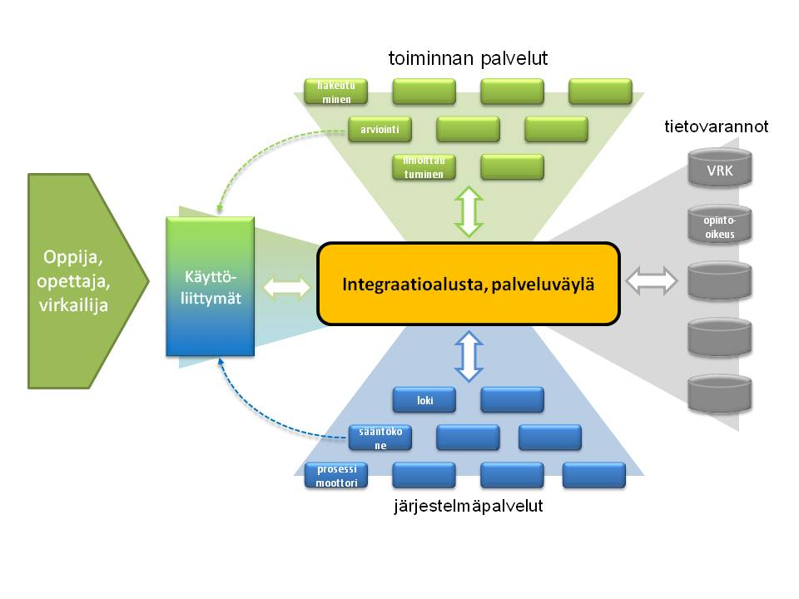
Opin arkkitehtuurileirin luonnos

Slide 13
Korkeakoulujen opiskelun ja opetuksen tukipalveluiden KA: jatkokehitys ja implementointi
SADe+KSHJ
OPI -LVI/Maksu
TIPTOP
KK:iden muita

Slide 14
Korkea-koulujen yhteiset toiminta-tavat
(kk-rajat ylittävät palvelut)
Käsitemalli
Yhteiset arkkiteh-tuuri-
perusteet
Yhteinen tapa toimia
(KSHJ)
OPI-TARJONTA; OPI-LVI; OPI-MAKSU
Sisältö-palvelu
OPI-TIPTOP
Tieto-palvelu
Tieto-varantoja
Toimintatapojen ja käsitteiden syventäminen todellisiksi palveluiksi RAKETTI-Opin näkökulmasta

Slide 15
Toimintaa tukevat palvelut: yleisin taso
Koulutuksen suunnittelu
Koulutustarjon-nan esittäminen
Opetustarjonnan esittäminen
HOPS
Haku- ja valintapalvelu
Arviointipalvelut
Ilmoittautumis-palvelu
Opetuksen toteuttamisen palvelut
Opintojen etenemisen seuranta

Slide 16
TIPTOP-kohteena
Koulutuksen suunnittelu
Koulutustarjon-nan esittäminen
Opetustarjonnan esittäminen
HOPS
Haku- ja valintapalvelu
Arviointipalvelut
Ilmoittautumis-palvelu
Opetuksen toteuttamisen palvelut
Opintojen etenemisen seuranta

Slide 17
Hakeutujan verkkopalveluiden -kohteena
Koulutuksen suunnittelu
Koulutustarjon-nan esittäminen
Opetustarjonnan esittäminen
KOTVE; Tarjonta tietovaranto
HOPS
Haku- ja valintapalvelu
Arviointipalvelut
K S H J
Ilmoittautumis-palvelu
Opetuksen toteuttamisen palvelut
Opintojen etenemisen seuranta
KSHJ;
OPI-LVI ja -MAKSU
TOR; KSHJ

Slide 18
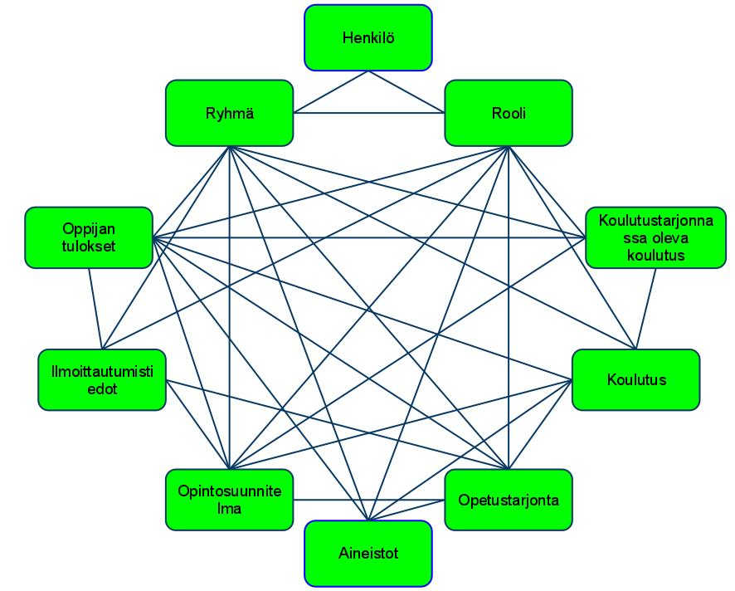
Tietovarannot

Slide 19
TIPTOP-kohteena

Slide 20
TIPTOP
Opintojen suunnittelujen ja opintojen hallinta tutkintojen ja korkeakoulujen rajojen yli
Soveltaa ensimmäisenä Opin vetämänä kehittyvää korkeakoulujen opetuksen ja opiskelun kokonaisarkkitehtuuria (”ARKKI”)
    Aidosti palvelukeskeinen arkkitehtuuri
    Tiiviit kytkennät korkeakoulujen omiin ja OPH:n toteuttamiin kansallisiin projekteihin
Päätoteuttajan, CSC:n johtama ratkaisutuotanto
  Korkeakoulussa olevat tai virtuaaliset tuotantotiimit
  Resurssivuokrauksena hankitut ketterän kehityksen tuotantotiimit toimittajilta

Slide 21
TIPTOP
Projektin perustavoitteena on tukea opiskelijaa henkilökohtaisella opintopolullaan sen kaikissa vaiheissa. Tavoite saavutetaan luomalla määritykset ja toteutukset käsitemallin mukaisten palvelumoduulien mahdollistamista opiskelijan ja ohjaajan toiminnallisuuksista. Laajennettu käsitemalli ja sen mahdollistama toimintaprosessi sekä tietojen siirron tekninen toteutus otetaan käyttöön projektissa toteutettavien moduulien kautta.

Slide 22
Päätehtävät
Modulaarinen järjestelmäkokonaisuus
Kansallinen korkeakoulujen opintohallinnon käsitemalli

Slide 23
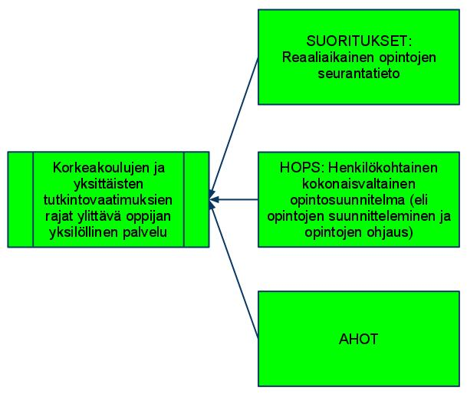
Lopputuotteet
AHOT = aiemmin hankitun osaamisen tunnistaminen ja tunnustaminen

Slide 24
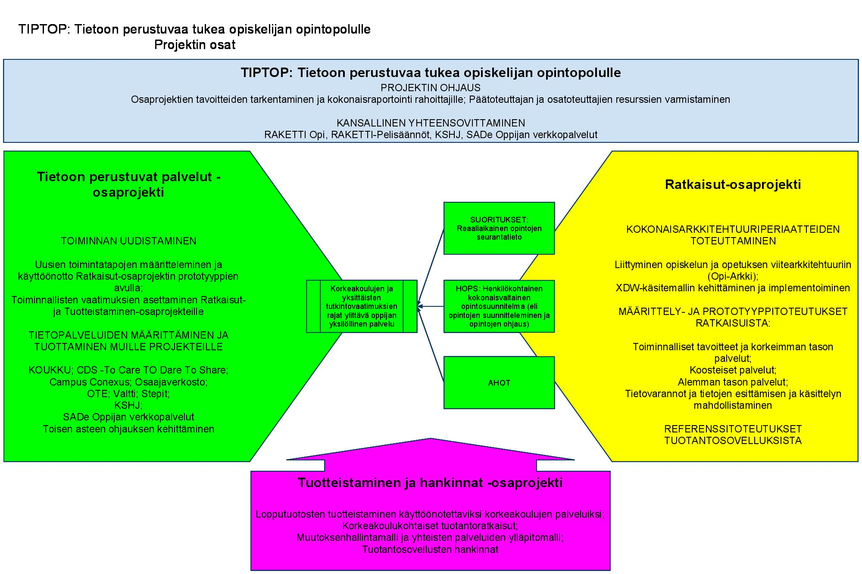

Slide 25
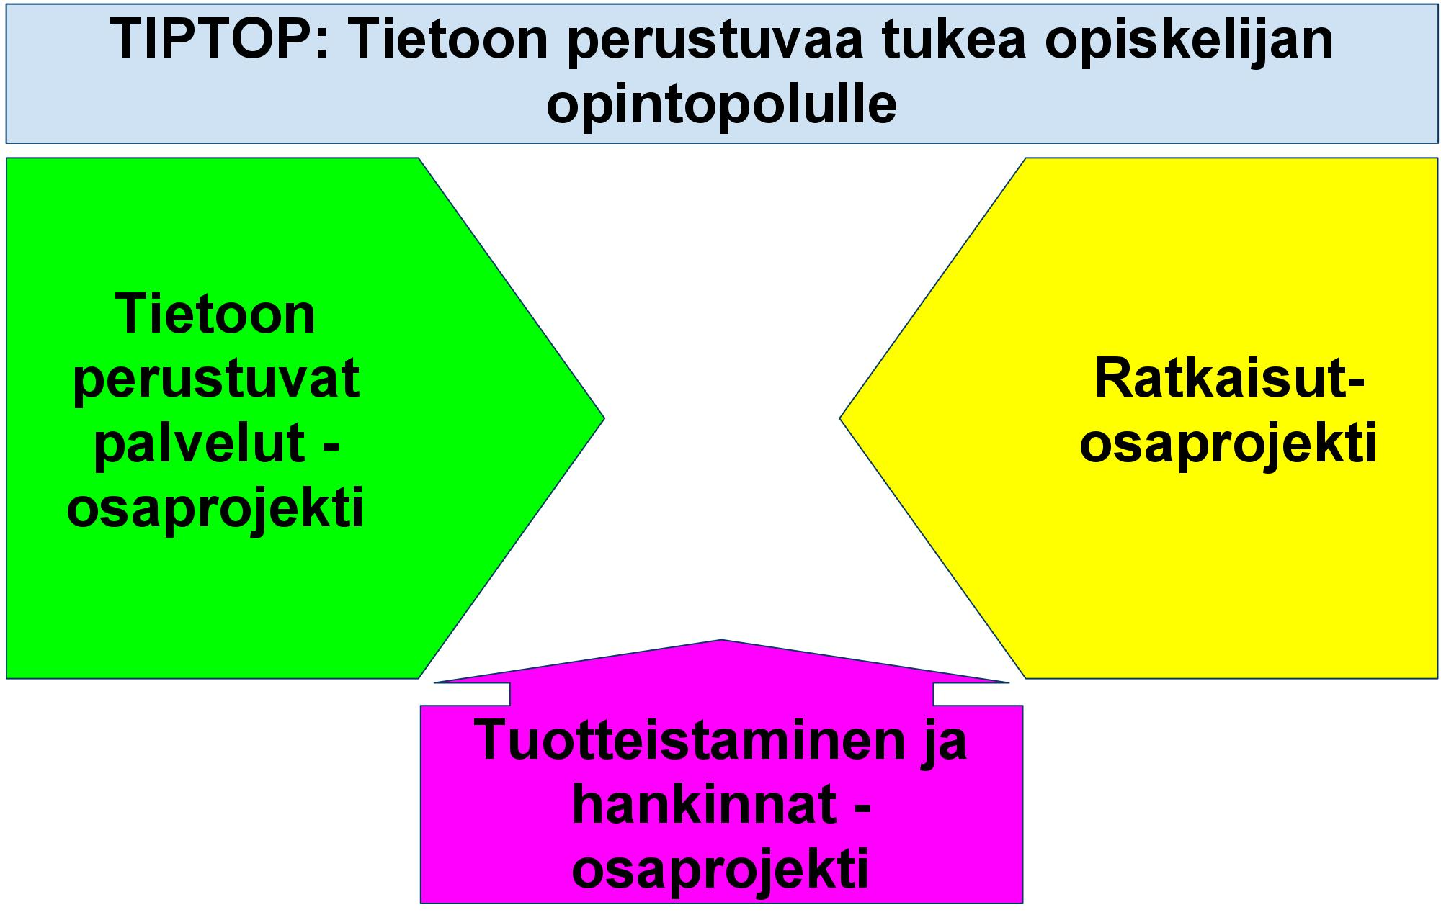
Projektin organisointi

Slide 26
Projektin organisointi
CSC+
Korkeakoulut
CSC+
Toteutus-tiimit
CSC
Winha
Asio
Opsu
JY
(Oodi)
CSC

Slide 27
Projektin resurssit ja aikataulu
Projekti käynnissä 3Q 2011 - 4Q 2013 (2,5 vuotta)
Resurssit henkilötyönä noin 30+ htv
Osaprojektit (noin osuus kokonaisuudesta)
  Tietoon perustuvaa tukea opiskelijan opintopolulle eli TIPTOP-projekti (20 %)
  Tietoon perustuvat palvelut -osaprojekti (25 %)
  Ratkaisut-osaprojekti (50 %)
  Tuotteistaminen ja hankinnat -osaprojekti (5 %)

Slide 28
Tietoon perustuvaa tukea opiskelijan opintopolulle
Projektijohtaja (päätoteuttaja/CSC) 0,5 htv
Projektikoordinaattori (päätoteuttaja/CSC) 1,5 htv
Projektipäällikkö (Metropolia) 0,5 htv
Projektipäällikkö (TAMK) 0,5 htv
Projektipäällikkö (TaY) 0,5 htv
Projektipäällikkö (TY) 0,5 htv
Projektipäällikkö (OAMK) 0,5 htv
Projektipäällikkö (JY) 0,5 htv
Projektipäällikkö (”FUAS”: HAMK (?), LAMK tai Laurea) 1,5 htv
Projektipäällikkö (HY / Oodi-korkeakoulut) 0,0 htv
Henkilöt Yhteensä 6,5 htv

Slide 29
Tietoon perustuvat palvelut -osaprojekti
Projektijohtaja (päätoteuttaja, osa työpanoksesta/CSC) 1,0 htv
Projektikoordinaattori (päätoteuttaja, osa työpanoksesta/CSC) 0,5 htv
Suunnittelija (Winha-korkeakokoulut) 1,25 htv
Suunnittelija (Winha-korkeakoulut [”FUAS]”) 1,25 htv
Suunnittelija (Opsu-korkeakoulut) 1,25 htv
Suunnittelija (Asio-korkeakoulut) 1,25 htv
Suunnittelija (Jyväskylän yliopisto) 1,25 htv
Suunnittelija (HY / Oodi-korkeakoulut) 0,0 htv
Henkilöt Yhteensä 7,75 htv

Slide 30
Ratkaisut-osaprojekti (1/2)
Tuotantopäällikkö (päätoteuttaja/CSC) 2,5 htv
Projektijohtaja (päätoteuttaja, osa työpanoksesta/CSC) 0,5 htv
  Toteutustiimi 1 (toteutustiimit toteuttavat kaikkia Ratkaisut-osaprojektin tehtäviä selvityksistä ja määrittelyistä, pilotti-, prototyyppi- ja referenssitoteutuksiin)
  Toteutustiimi 2
  Toteutustiimi …
Osaprojekti vastaa keskitetysti ratkaisutuotannosta, yhteensopivuudesta ja laadunvarmistuksesta
Toteutustiimit ovat korkeakouluissa tai virtuaalisia (yhteisiä)

Slide 31
Ratkaisut-osaprojekti (2/2)
Henkilöt Yhteensä 14,75 htv; nykyinen arvioitu tehtävien määrä on yhteensä 15 htv ja tästä työstä osa (toiminta- ja tietoarkkitehtuuri) toteutuu Tietoon perustuvat palvelut -osaprojektin ja projektipäälliköiden resursseilla
Hankinnat (vähennetään henkilötyöstä vastaavasti hankinnoiksi siirrettävä osuus)
  Käyttöpalvelut x euroa
  Ostettava työ Logica
  Ostettava työ Asio-Data
  Konsultointipalvelut
  Toteutuspalvelut (ketteränä resurssivuokrauksena)

Slide 32
Tuotteistaminen ja hankinnat -osaprojekti
Henkilöt 1,0 htv
  Projektijohtaja (päätoteuttaja, osa työpanoksesta) 0,5 htv
  Projektikoordinaattori (päätoteuttaja, osa työpanoksesta) 0,5 htv
Lopputuotosten tuotteistaminen käyttöönotettaviksi korkeakoulujen palveluiksi; korkeakoulukohtaiset tuotantoratkaisut;
Muutoksenhallintamalli ja yhteisten palveluiden ylläpitomalli;
Tuotantosovellusten hankinnat

Slide 33
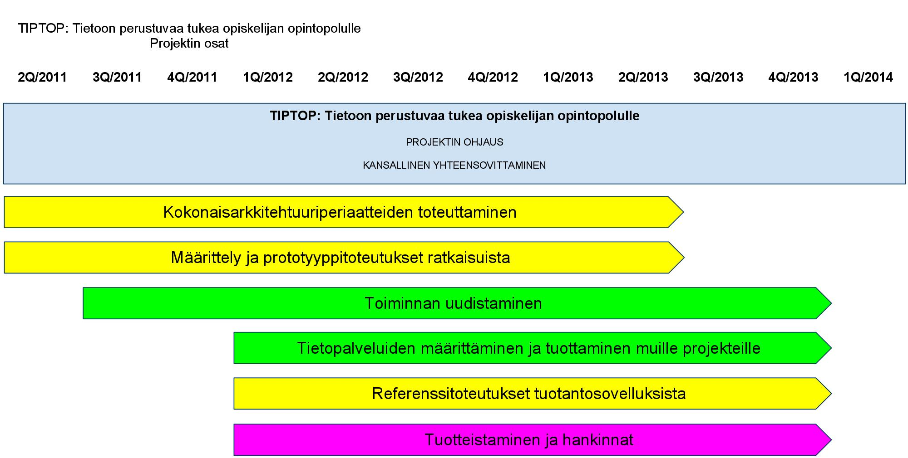
Yleinen aikataulu

Slide 34
Menetelmistä
Scrum (ketterä kehitysmenetelmä)
Yleinen product owner (toteutuspäällikkö)
Scrum of Scrums toteutustiimien välillä päivittäin
Definition of Done, yhteinen testausympäristö (myös kehityskäytössä)
Change Management Board (SADe, KSHJ; käsitemalli)
Jira (Backlog ja sprinttien hallinta), wiki

Slide 35
Projektin valmistelu (1/2)
Korkeakoulut (rehtorit) ovat sitoutuneet hankkeeseen, sen kustannuksiin ja toteutustapaan kirjallisesti syksyllä 2010
Projektia valmistelee korkeakoulujen edustajien muodostama ryhmä, jota CSC:n Opi-koordinaattori vetää apunaan Tuomas Orama (ja Antti Mäki)
ESR-viranomaisen sisällöllisesti hyväksymä projektisuunnitelma muodostaa vastuiden ja resurssien jakamisen määrittävän sopimuksen
Korkeakoulut allekirjoittavat tarkennetun projektisuunnitelman alkusyksystä

Slide 36
Projektin valmistelu (2/2)
Projektin hyväksyminen ESR-rahoitukseen on periaatteessa taattu 12/2010
Tarkennettu projektisuunnitelma perustuu alkukeväästä luonnoksena valmistuneeseen Korkeakoulujen opiskelun ja opetuksen tukipalveluiden kokonaisarkkitehtuuriluonnokseen
Projektisuunnitelma on sisällöllisesti valmis ja vielä tarkennetaan budjetointia ja henkilöresurssien yksityiskohtaista jakoa
”Midleware-alustaratkaisun” valintaan tähtäävä työ on jo käynnistetty (Opi-INTEGRAATIO-projekti)

Slide 37
SWOT
Keskeisimmät korkeakoulujen opiskelun ja opetuksen kehittäjät ovat mukana (91% kattavuus), molemmilta kk-sektoreilta. Yhteistyö OPH:n toteuttamien SADe- ja KSHJ-hankkeiden kanssa. | Palvelukeskeiseen, organisaatio ja sektorirajat (opetustoimi – korkeakoulusektori) ylittävään kerrosarkkitehtuuriin perustuvien ratkaisujen rakentamisesta ei ole kunnollista kokemusta.
Projektissa toteutetaan keskeisimmät osat Korkeakoulujen opiskelun ja opetuksen kokonaisarkkitehtuurista, jonka jälkeen Suomessa on web3.0-polven ”opintohallinnon perusjärjestelmä” ja CSC:llä keskeinen osaaminen yleisellä ”midleware-palvelualustalla” ja monitahoisena yhteistyönä tehtävästä kehityksestä. | ESR-rahoitusmekanismi voi muodostua ongelmaksi; RAKETTI-käsitemallin muutoksen hallintaan perustuva sisällöllinen koordinaatio ei pysy mukana OPH:n hankkeiden aikataulussa ja yhteentoimivuus särkyy.

Slide 38

Lisätietoja
RAKETTI-Opi-wiki: www.csc.fi/opi
Tuomas Orama (tuomas.orama@metropolia.fi)
  TIPTOP-valmistelu
Opi-koordinaattori Lauri Stigell (050 381 9512)
  Pelisäännöt
  TIPTOP-projekti
Opi-koordinaattori Pekka Linna (050 381 9532)
  Opin ohjausryhmä
  Arkki-työ
Opi (ät) csc.fi

